Slide 1
Ez Az Én Művem
Készítette: $zabadi Károly
Felkészítő tanár: Kiss Ágnes
Iskola: Kalmár Zsigmond Szakgimnázium és Szakközép Iskolája
Hódmezővásárhely

Slide 2
1. Tartalom jegyzék 1/2
Wikipédia
Saját
5. Mi is az a HTML?
6/1. Amit tudni kell róla a „HTML”-ről
6/2. Amit tudni kell róla a „HTML”-ről
7. A CSS-ről
9. Gyors bemutató a játékról!
13. Mi a div?
2. A kezdet
3. Előkészületek
4. Alapok
8. Saját weboldal
10. Visszatérve a weboldalra
11. Összehasonlítás
12. A legelső weblap, amit tanárral készítettem

Slide 3
1. Tartalom jegyzék 2/2
Wikipédia
Saját
14. Mi a section?
15. Elkezdés
16. Tanulás 8 lépésben (1/8) (2/8) (3/8) (4/8) (5/8) (6/8) (7/8) (8/8)
A képek a saját munka mappámból valók!
De a like képek az internetről

Slide 4
2. A kezdet
Amikor elkezdtem a weboldalamat, még nem tudtam arról, hogyan álljak neki. 6 hónap után, kezdtem megérteni, hogy hogyan és miképpen épül fel egy „responsive” weboldal. A tanáromnak beletelt egy kis idejébe mire elmagyarázta, de csak sikerült megértetnie velem. Szerencsére, amikor vizsgáztam ‚mester fokon’ Weboldal szerkesztés/készítésből, addigra kész voltam az oldallal amit saját magamnak csináltam és szerettem volna megosztani mindenkivel. Sajnos nem tudtam még felrakni a világhálóra, de egyik haverom segítségével ez is be fog következni.

Slide 5
3. Előkészületek
Amikor először nekikezdtem a saját weblapomnak, akkor először is a „html-lel, head-dal és body-val” kellett megismerkednem. Egy kis idő után sikerült mindent összetartanom egy nagy dologba és belekezdtünk az alapokba. Én ‚Notepad++’ segítségével készítek weboldalakat. Lassú lépésekkel vettük át a dolgokat.

Slide 6
4. Alapok
A weblapot így kell elkezdeni, mivel ezek az alapok, de ahhoz hogy ezt meg is tudd csinálni értened kell mi az a „HTML”!

Slide 7
5. Mi is az a HTML?
A HTML (angolul: HyperText Markup Language = hiperszöveges jelölőnyelv) egy leíró nyelv, melyet weboldalak készítéséhez fejlesztettek ki, és mára már internetes szabvánnyá vált. Ezt tervek szerint lassan kiszorította volna az XHTML , de az is lehetséges, hogy a HTML 5 veszi át a helyét.

Slide 8
6/1. Amit tudni kell a „HTML”-ről
Négyfajta szimbólum (leíró elem) található meg a HTML-ben:
strukturális elemek, amelyek leírják az adott szöveg "célját" például <h1>Téma 1</h1> mint első szintű címsor (alcím).
prezentációs szimbólumok, amelyek leírják, hogy az adott szöveg hogyan nézzen ki: például <b>vastag</b> vastag kinézetet eredményez. (Ez a forma azonban ma már elavultnak számít, helyette a CSS használata javasolt, ugyanis a legújabb irányelv szerint szét kell választani a tartalmat (amit a HTML kódol) és a formát (amit CSS-ben szokás kódolni).

Slide 9
6/2. Amit tudni kell a „HTML”-ről
hiperszöveg (hypertext) elemek, amelyek segítségével kapcsolat létesíthető a dokumentum egyes elemei és más dokumentumok között (például a „<a href="https://hu.wikipedia.org/">Wikipedia</a>” a Wikipedia szót mint egy kapcsolatot (angol szóval: link) a megadott URL-hez jeleníti meg).
eszköz elemek, amelyek segítségével gombok, listák, beviteli mezők hozhatók létre.

Slide 10
7. A CSS-ről
A CSS-ről röviden:
A CSS (angolul Cascading Style Sheets) a számítástechnikában egy stílusleíró nyelv, mely a HTML vagy XHTML típusú strukturált dokumentumok megjelenését írja le. Ezen kívül használható bármilyen XML alapú dokumentum stílusának leírására is, mint például az SVG, XUL stb.
A CSS eredetileg Håkon Wium Lie ötlete volt 1994-ben. Bert Bos időközben egy Argo nevű böngészőn dolgozott, mely saját stíluslapokat használt; végül ők ketten döntöttek a CSS kifejlesztése mellett.

Slide 11
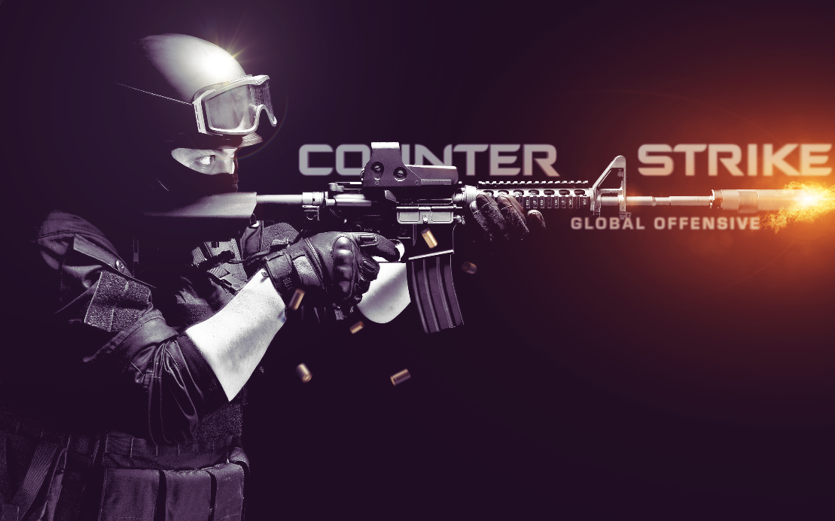
8. Saját weboldal
Nos hát akkor kezdjünk bele a saját művembe.
Ez egy „responsive” weboldal, amit „CSS” segítségével készítettem. Az egyik kedvenc játékom témájáról a Counter-Striker Global Offensive játékról (röviden „CS:GO”). Eredetileg egy vizsgamunka lett volna, de ki szeretném volna rakni az internethálóra.

Slide 12
9. Gyors bemutató a játékról!
A Counter-Strike: Global Offensive (röviden: CS:GO) egy online csapatalapú first-person shooter, amelyet jelenleg a Valve Corporation és a Hidden Path Entertainment fejleszt, akik korábban a Counter-Strike: Source frissítéseiért feleltek. Ez a negyedik része a Counter-Strike sorozatnak, leszámítva a Counter-Strike: Neo és a Counter-Strike: Online játékokat.
A Global Offensive kiadási időpontja 2012. augusztus 21. Microsoft Windows, OS X, PlayStation 3 és Xbox 360 platformokon egyaránt. A hagyományos pályák mellett újabbak is megjelennek az új szereplők, fegyverek és játékmódok mellett. A játék továbbá támogatja a meccskészítést és ranglistákat is vezet. Kezdetben cross-platform többjátékos módot terveztek, ám ezt a későbbiekben elvetették. A PlayStation 3 változat DualShock 3 kontroller mellett USB-s egér és billentyűzet, illetve PlayStation Move támogatásban is részesült.

Slide 13
10. Visszatérve a weboldalra
Ezt a weboldalt azoknak szántam akik ismerkednek a játékkal.
A weblap szerkesztő és készítő tanfolyamot azért végeztem el, hogy tökéletesítsem a tudásom és olyan dolgokat készítsek mint ez.
Ez a weblap ismertető céllal készült és remélem tetszik majd sok embernek.

Slide 14
11. Összehasonlítás
Kezdet
Befejezés

Slide 15
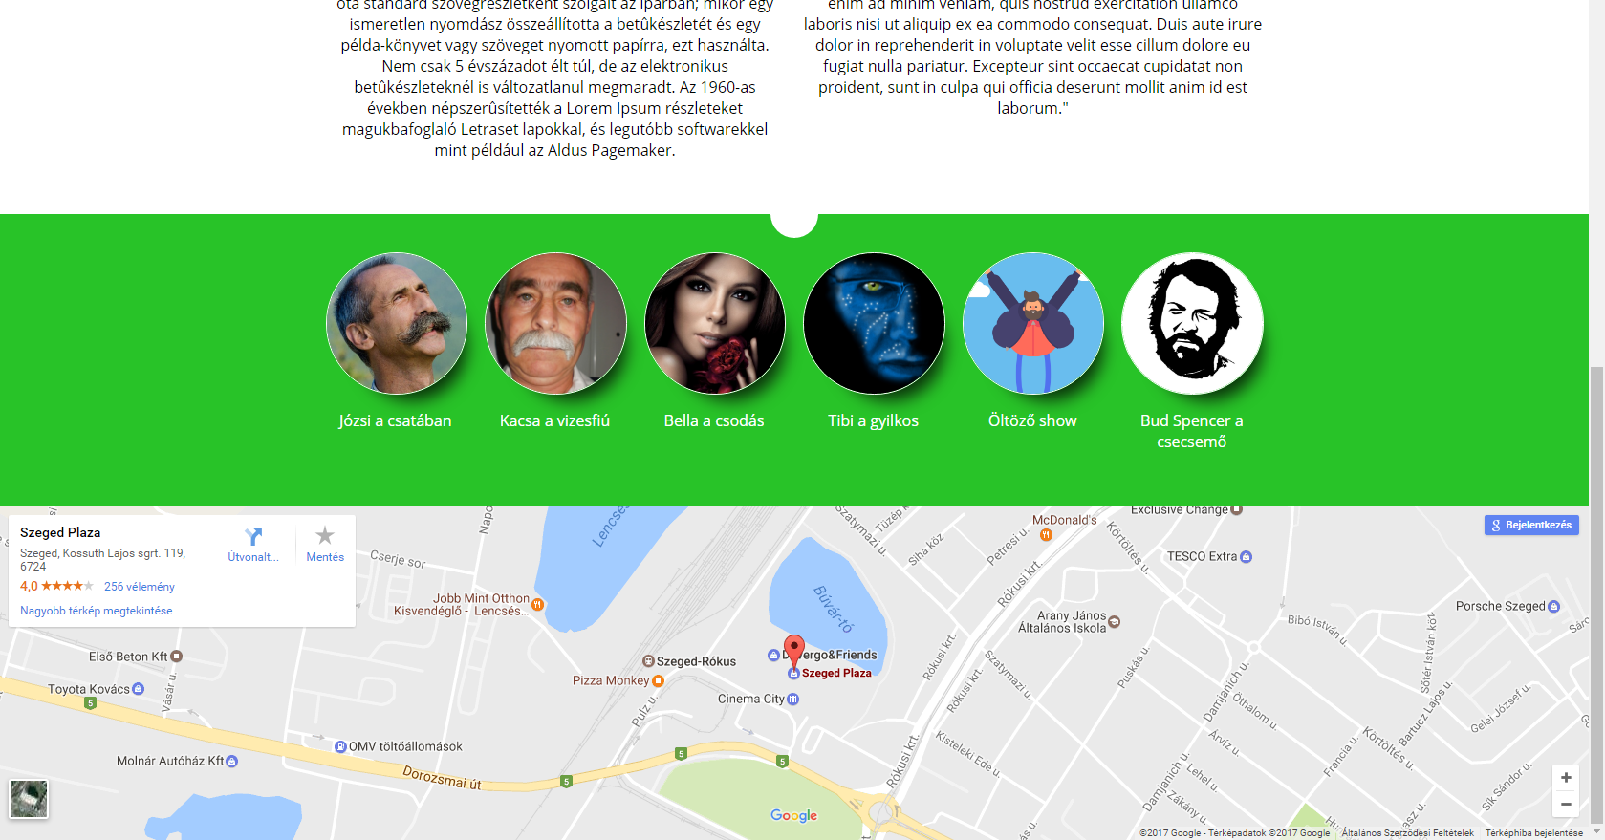
12. A legelső weblap, amit tanárral készítettem
Ez csak egy sima weblap, amit saját tudásunk szerint kellett órán csinálni, de a tanár is segített benne. Ez az oldal nem csak <div>-ből épült fel hanem <section>-ből ami már egy weboldalhoz jól jön.

Slide 16
13. Mi a div?
A <div> tag egy dokumentum részlet, ami egy szakaszt határoz meg a HTML dokumentumokban, gyakran használják CSS-el való jobb megjelenítésre.
Minden komponens, amit eddig átvettünk, valamilyen egyedi célt szolgált. Például a <p> tag bekezdésekre való, a <h1> - <h6> címsort jelöl, az <a> tag pedig a hivatkozásokra jó, stb. A <div> tag ahogy a W3C (a html-szabványosítással foglalkozó konzorcium) fogalmaz - egy általános tároló, folyamatos tartalom számára, de önmagában nem rendelkezik többlet funkcióval.

Slide 17
14. Mi a section?
Az oldal kialakításához új, szemantikus elemeket vezettek be a HTML5 szabványban. A <section> tag egy logikailag egybefüggő, azonos témához tartozó, az oldalon elhelyezkedő, nagyobb szakaszt definiál. A sections altémakörbe tartozik, akárcsak a <header>,<footer>, <article>, <nav> stb..
Használható többek között fejezetcímekben, fejlécben, láblécben vagy az oldal bármelyik másik részén.
A <section> tag-ben definiálni tudunk <header>, <article>, <footer> tageket is. Továbbá definiálhatunk címsorokat, és beszúrhatunk például videót is.

Slide 18
15. Kezdetek
Könnyebb mód
Nehezebb mód

Slide 19
16. Tanulás 8 lépésben (1/8)
Legelőször még csak az alapokat vettük át, hogy mi mit jelent.
És már annyit tudtunk, hogy hogyan kezdődik a készítés.

Slide 20
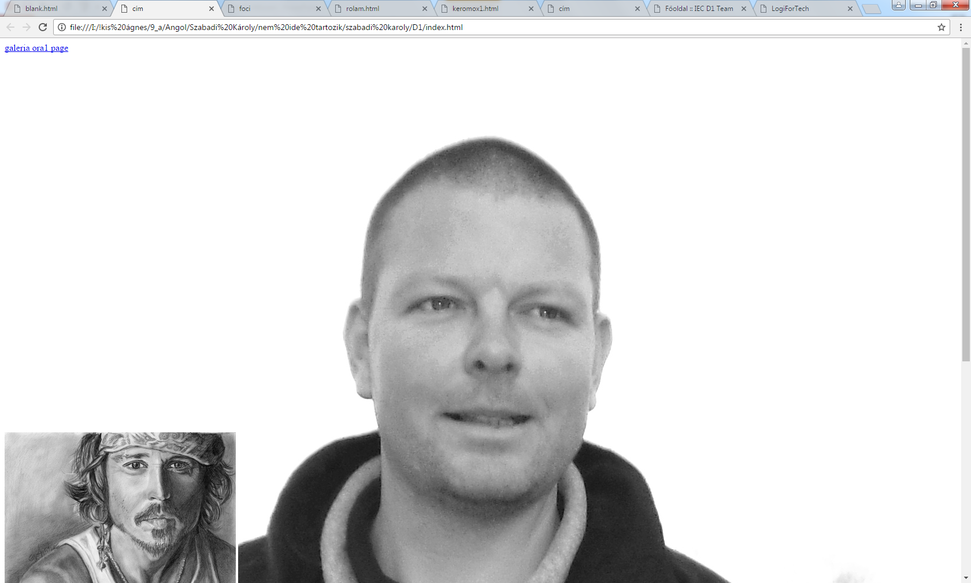
17. Tanulás 8 lépésben (2/8)
Egy kis idő után már belekezdtünk a kép beszúrásba és a hiperhivatkozásba, hogy hogyan sikerüljenek ezek.

Slide 21
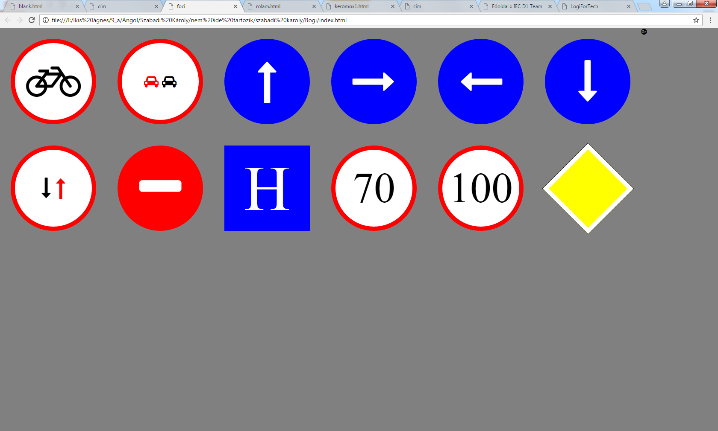
18. Tanulás 8 lépésben (3/8)
Harmadjára már elkezdtük az alakokat alakítani és szimbólumokat beilleszteni, mint egy kresztábla formában.

Slide 22
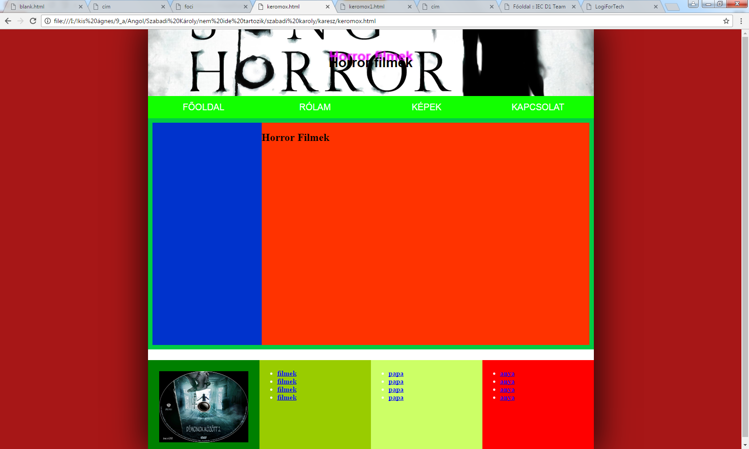
19. Tanulás 8 lépésben (4/8)
A feléhez érve, már elkészítettünk egy csak <div>-ből álló kis oldalt, amit sok segítséggel csináltunk meg.

Slide 23
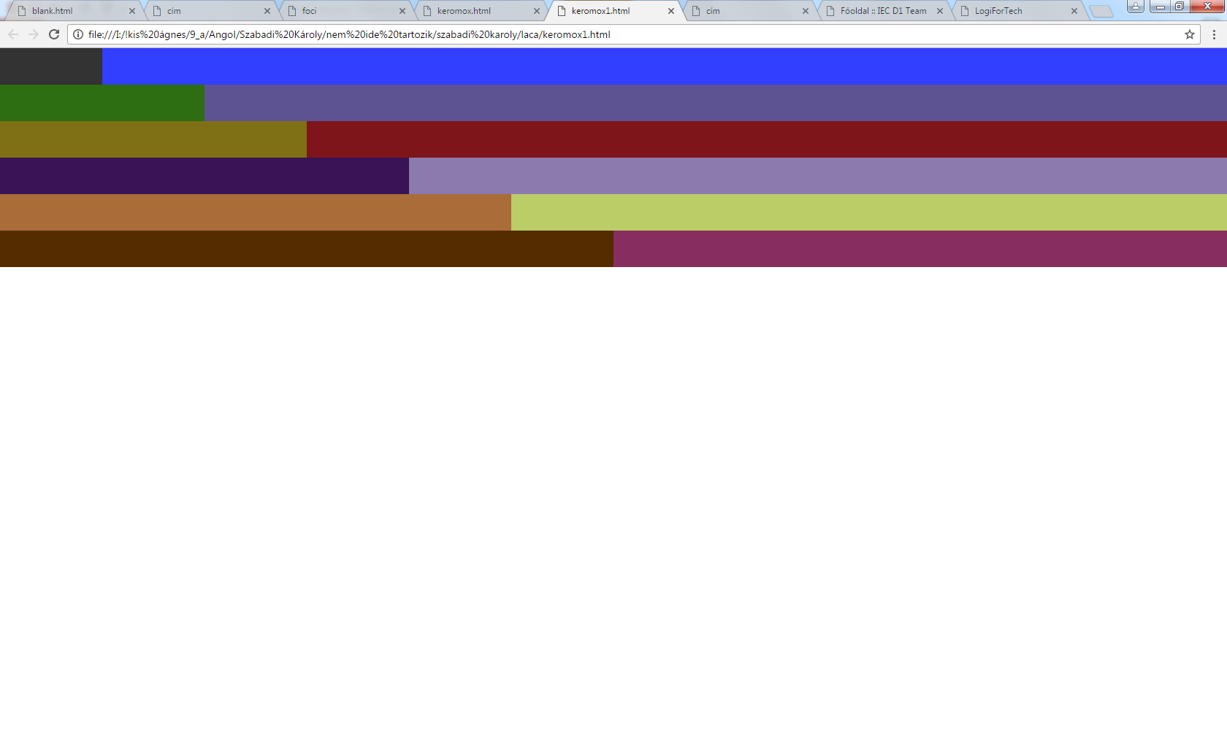
20. Tanulás 8 lépésben (5/8)
Ekkor már nem „div” volt az alap hanem a <section>.
Itt megtanultuk, hogy a „responsive” weboldal miként épül fel.

Slide 24
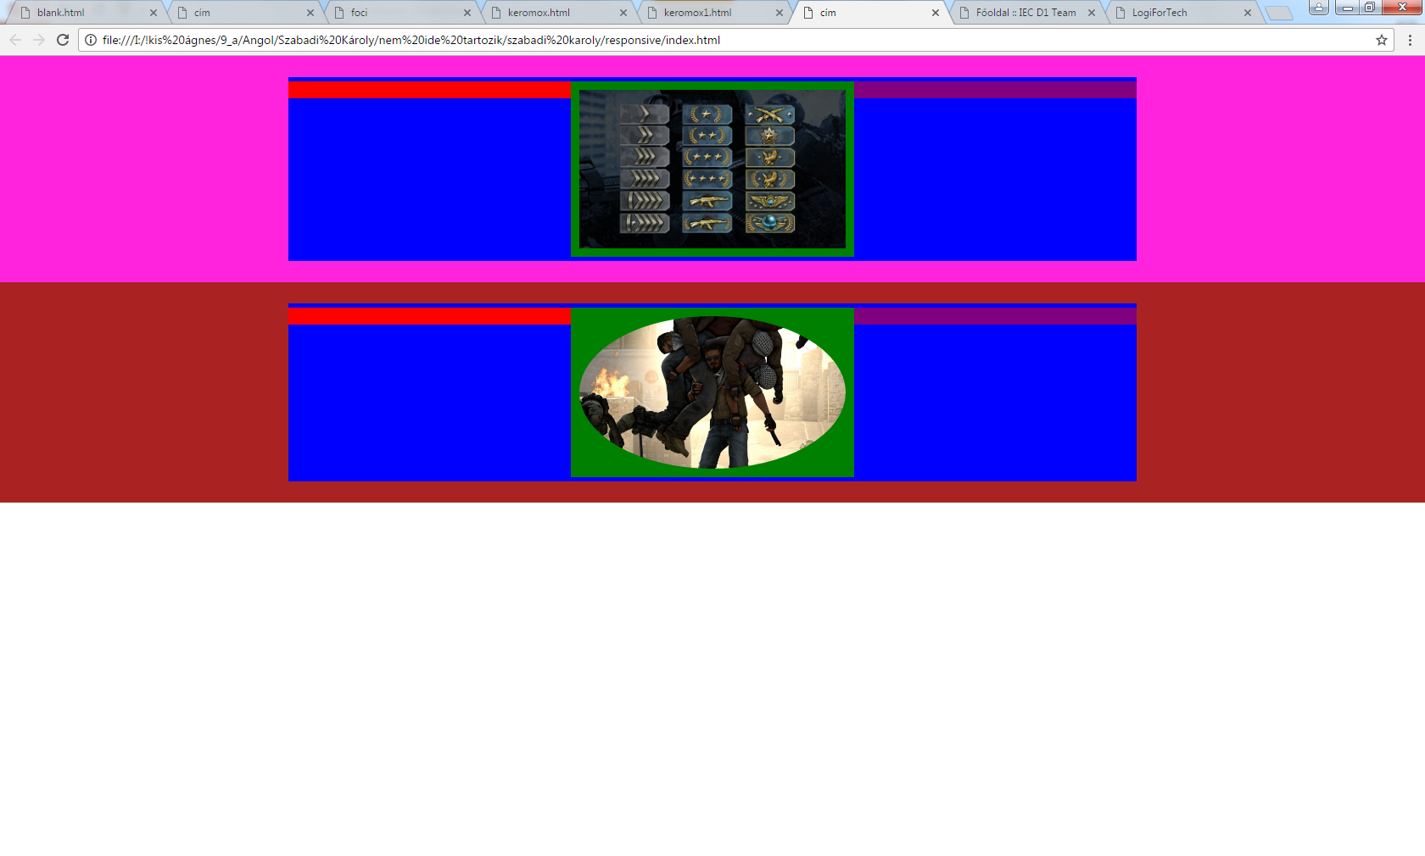
21. Tanulás 8 lépésben (6/8)
Ennél a résznél, már nagyjából fel tudtuk ismerni, hogy mikor mi jön, és hogyan kell képpel együtt készíteni ezt a fajta típust.

Slide 25
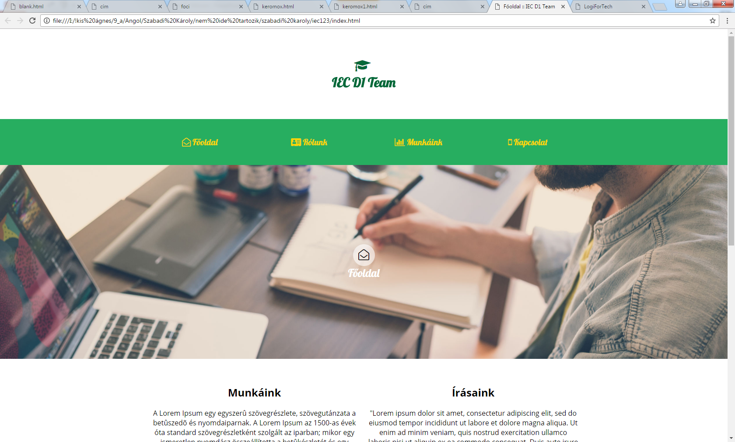
22. Tanulás 8 lépésben (7/8)
Végül a tanárral elkészítettünk egy saját weboldalt, amit szerintem jól sikerült, de a tanár segítségével persze.

Slide 26
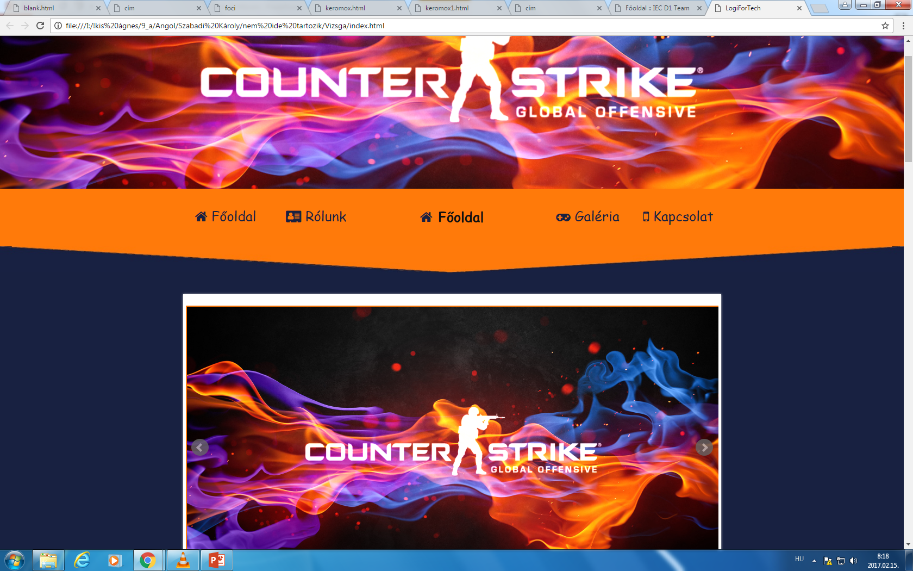
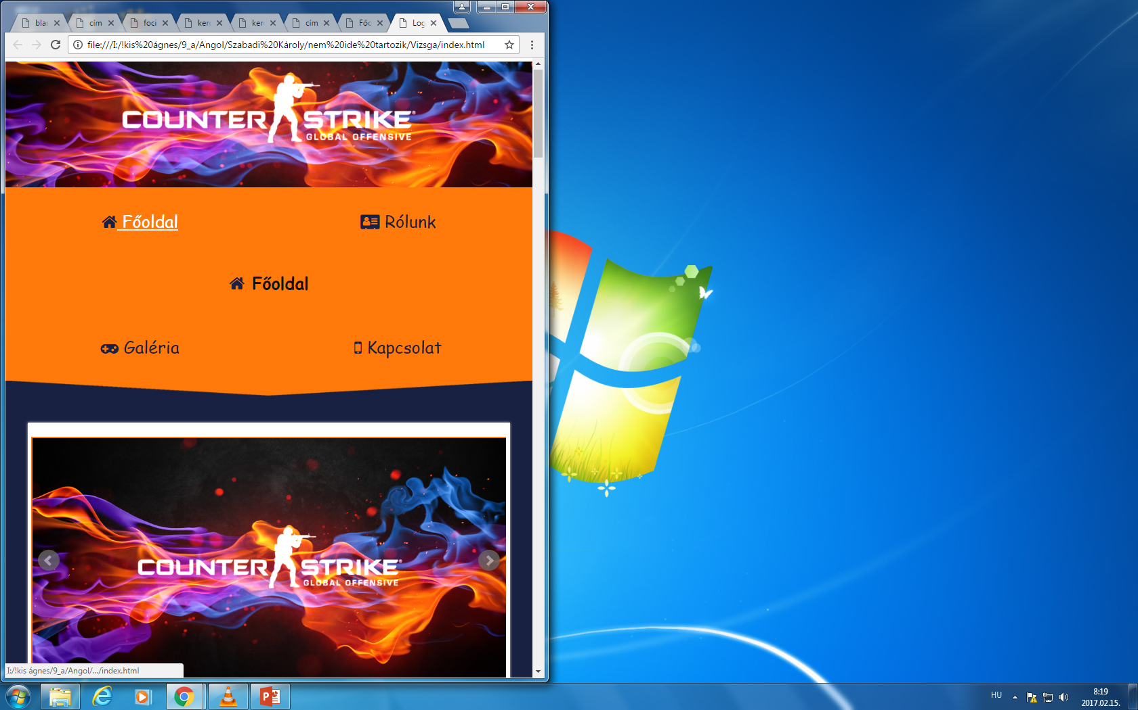
23. Tanulás 8 lépésben (8/8)
Befejezésül egy saját magam készített weboldalt sikerült megcsinálom. Amit lehet tologatni.

Slide 27
Vége
Köszönöm a figyelmet!

